Slide 1


PROGRAMA DE GERENCIAMENTO DE RISCOS
PGR 2023-2025
SISTEMA DE GESTÃO DA QUALIDADE

Slide 2




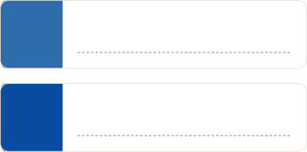
DOCUMENTOS MÍNIMOS DO PGR
COM O OBJETIVO IDENTIFICAR, AVALIAR E CONTROLAR OS RISCOS OCUPACIONAIS POR MEIO DE AÇÕES QUE PREVINAM ACIDENTES E DOENÇAS OCUPACIONAIS, MINIMIZANDO/ELIMINANDO AMEAÇAS QUE COLOQUEM EM RISCOS A INTEGRIDADE FÍSICA DOS TRABALHADORES, O PGR DEVE CONTER NO MÍNIMO:
INVENTÁRIO DE RISCOS OCUPACIONAIS – FERRAMENTA GERENCIAL E DE COMUNICAÇÃO DE RISCOS
PLANO DE AÇÃO

Slide 3



DOCUMENTOS MÍNIMOS DO PGR
PLANO DE AÇÃO BASEADO EM PLANEJAR, FAZER, CHECAR E AGIR (PDCA)
INFORMAÇÕES QUE DEVEM SER ACRESCENTADAS NO INVENTÁRIO
QUAIS SÃO AS FUNÇÕES EXPOSTAS AO BARULHO? (AJUDANTE, OPERADOR, ETC.)
O QUE SERÁ FEITO? (AÇÕES PARA RESOLVER O PROBLEMA.)
QUAL É O CONTROLE ATUAL? (USO DE PROTETOR AURICULAR.)
POR QUE SERÁ FEITO? (MOTIVOS PARA A AÇÃO.)
ONDE SERÁ FEITO? (SETOR.)
O NÍVEL DE EXPOSIÇÃO EM DECIBÉIS. (AVALIAÇÃO)
QUANDO SERÁ FEITO? (PRAZO PARA IMPLEMENTAÇÃO.)
O TIPO DE AVALIAÇÃO UTILIZADA. (QUALITATIVA, QUANTITATIVA, ETC.)
QUEM FARÁ? (RESPONSÁVEL PELA AÇÃO.)

Slide 4

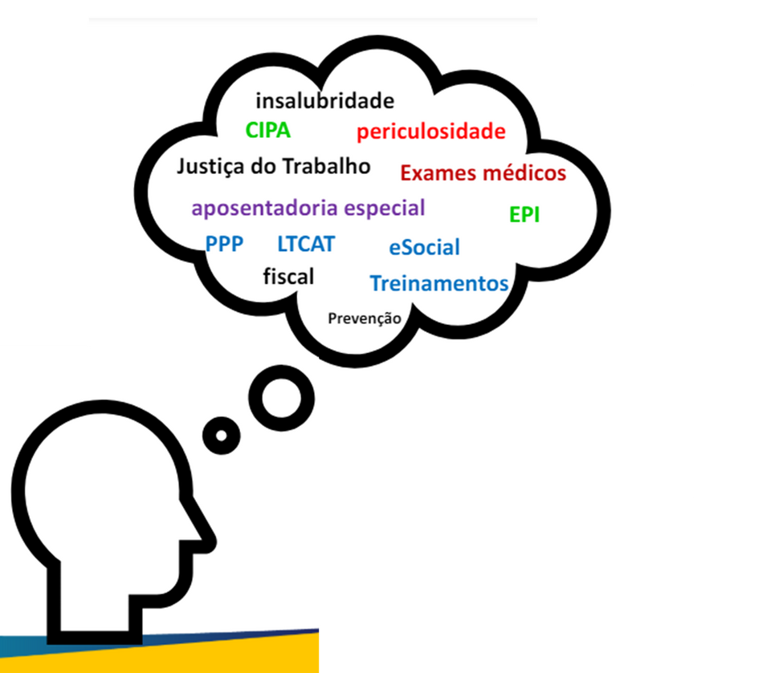

QUAIS AS MAIORES PREOCUPAÇÕES DOS RESPONSÁVEIS POR ORGANIZAÇÕES EM MATÉRIA DE SAÚDE E SEGURANÇA DO TRABALHO NO BRASIL?

Slide 5
OBRIGADO!

